Slide 1
Verkennen van het leerplan wiskunde
Katholiek Onderwijs Vlaanderen

Slide 2
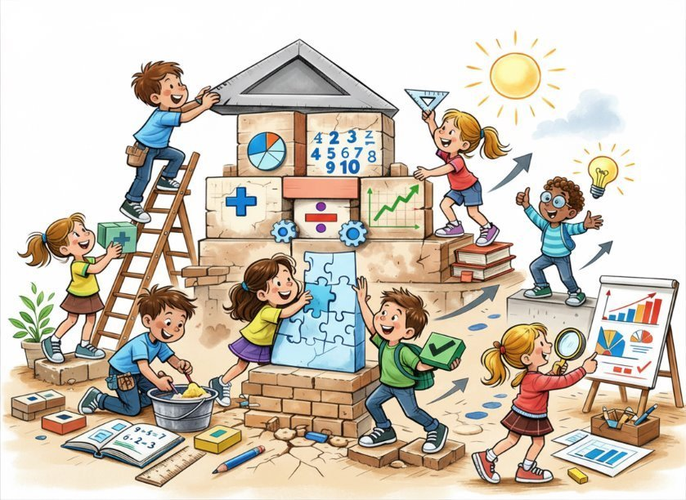
Wiskunde is overal !

Slide 3
In de focus
VISIE en STRUCTUUR van de discipline wiskunde
DOELENsets
Inzoomen op DOMEINEN
Tot SLOT
Visie wiskunde
Doelen Op.stap
Structuur wiskunde

Slide 4
Principes van een KennisRijk Curriculum
Visie vanuit de mininimumdoelen​
Inhoudsrijk
Duidelijkheid
Samenhang
Primaire kennis
Secundaire kennis
Notes:
Het vertrekpunt van het nieuwe leerplan is kennis. Het is gebouwd op de principes van een kennisrijk curriculum. (Een curriculum is het geheel van wat leerlingen op school leren, waarom ze dat leren, hoe ze dat leren en hoe hun leren wordt opgevolgd.)
De kernprincipes daarvan zijn:
inhoudsrijk: de leerlingen verwerven kernconcepten die hen helpen de wereld te begrijpen,
duidelijk: we formuleren expliciete verwachtingen per leerjaar, zodat je als leraar weet wat leerlingen moeten kennen en kunnen.
coherent: we streven naar samenhang binnen en tussen disciplines over leerjaren heen.

Slide 5

Visie vanuit minimumdoelen
Wiskunde is de wetenschap van hoeveelheden, patronen en structuren.
Wiskundige geletterdheid
Wiskundige in een beroepscontext
Wiskundige als wetenschap
Notes:
Wiskunde is de wetenschap van hoeveelheden, patronen en structuren. Het is de taal van wetenschap en techniek en een onmisbaar hulpmiddel in ons dagelijks leven. Door het herkennen en generaliseren van patronen, wordt wiskunde in uiteenlopende contexten en problemen toepasbaar. Een leerling ontdekt bijvoorbeeld dat 3 appels en 2 appels samen 5 appels vormen, en dat ditzelfde patroon geldt voor peren, stoelen of andere objecten. Dit leidt tot de abstracte notatie 3 + 2 = 5, onafhankelijk van de context. Door deze abstractie ontstaan inzichten die de basis vormen van zowel alledaagse toepassingen als geavanceerde wetenschappelijke en technologische ontwikkelingen.
Wiskunde is een fundamenteel onderdeel van menselijke kennis en speelt een cruciale rol in de moderne kennismaatschappij. De praktische, maatschappelijke en vormende waarde van het schoolvak wiskunde wordt vaak beschreven aan de hand van drie dimensies: wiskundige geletterdheid, wiskunde in een beroepscontext en wiskunde als wetenschap.

Slide 6
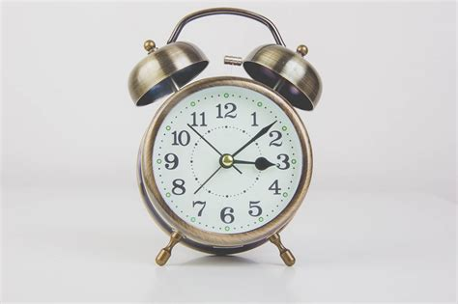

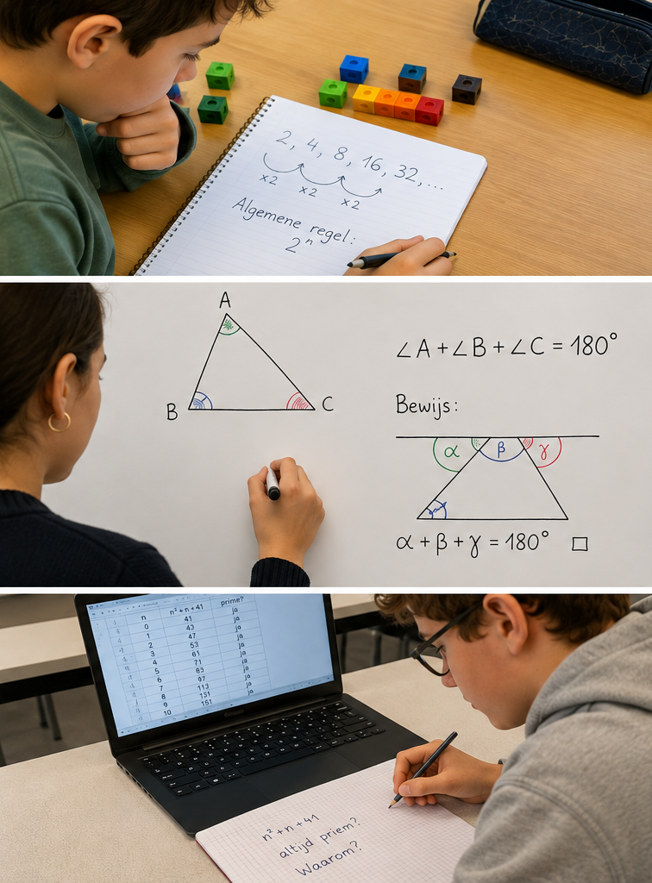
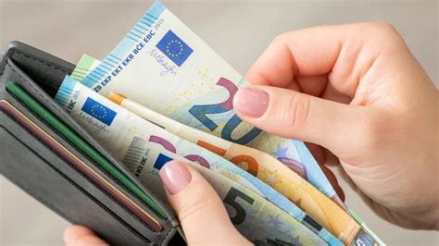

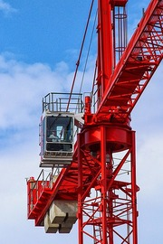
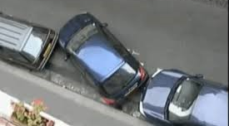
Visie vanuit de mininimumdoelen
Wiskundige geletterdheid
Wiskundige in een beroepscontext
Wiskundige als wetenschap
Notes:
Wiskundige geletterdheid omvat de wiskundige vaardigheden die nodig zijn om te kunnen
1) deelnemen aan onze maatschappij. Je moet de klok kunnen lezen om ergens op tijd te geraken.
2) Je moet functionele problemen kunnen oplossen: wanneer je voor meer mensen kookt kunnen inschatten hoeveel meer je moet aankopen.
3) Je moet een kritische burger kunnen zijn: 10 euro voor een cola is wel veel geld.
Kortom je gebruikt wiskunde om beslissingen in je dagelijkse leven te kunnen maken.
Wiskunde in beroepscontext
Daarnaast vragen veel beroepen om specifieke wiskundige vaardigheden.
Een kapper rekent met verhoudingen bij het mengen van haarkleuren, terwijl een bedrijfseconoom wiskundige modellen gebruikt om winstprognoses te maken.
Deze toepassingen vragen om inzicht in wiskundige concepten die verder gaan dan wiskundige geletterdheid en afgestemd zijn op de context van het beroep.
Wiskunde als wetenschap,
Ook wel ‘zuivere wiskunde’ genoemd, omvat de formele, deductieve opbouw van wiskunde en de onderliggende logische redeneringen. In de basisschool start dit met het proces van het leren abstraheren, wat de opbouwende waarde voor het vervolgonderwijs ondersteunt. Onze samenleving heeft een blijvende behoefte aan experts die complexe wiskundige problemen kunnen oplossen en innovatieve technologieën kunnen ontwikkelen.
In functie van
het vervolgonderwijs
complexe wiskundige problemen oplossen
innovatieve technologieën ontwikkelen
Wiskundige geletterdheid omvat de wiskundevaardigheden die nodig zijn om volwaardig te participeren in de samenleving en functionele problemen op te lossen. Het betekent dat iemand de rol van wiskunde in de wereld herkent, begrijpt en toepast om weloverwogen beslissingen te nemen. Wiskundige geletterdheid is essentieel voor kritisch burgerschap en actieve maatschappelijke deelname.
Naast wiskundige geletterdheid vragen veel beroepen om specifieke wiskundige vaardigheden. Een kapper rekent met verhoudingen bij het mengen van haarkleuren, terwijl een bedrijfseconoom wiskundige modellen gebruikt om winstprognoses te maken. Deze toepassingen vragen om inzicht in wiskundige concepten die verder gaan dan wiskundige geletterdheid en afgestemd zijn op de context van het beroep.
Wiskunde als wetenschap, soms ‘zuivere wiskunde’ genoemd, omvat de formele, deductieve opbouw van wiskunde en de onderliggende logische redeneringen. In de basisschool start dit met het proces van het leren abstraheren, wat de opbouwende waarde voor het vervolgonderwijs ondersteunt. Onze samenleving heeft een blijvende behoefte aan experts die complexe wiskundige problemen kunnen oplossen en innovatieve technologieën kunnen ontwikkelen.

Slide 7
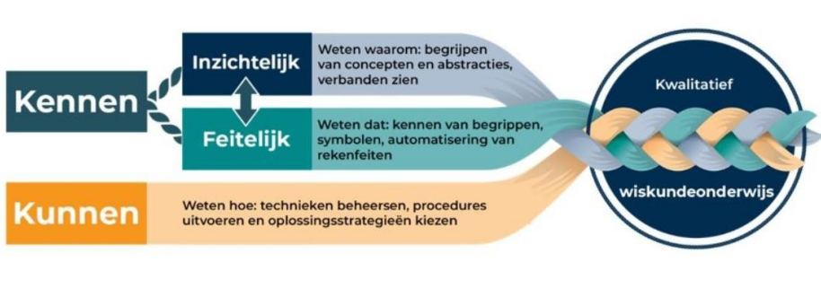
Model kennisrijke leerplandoelen wiskunde
Nieuwe minimumdoelen basisonderwijs | Vlaanderen.be
Notes:
Inzichtelijke kennis [I]
Getal als aantal, als rangorde
Vermengvuldiging is verkorte optelling met gelijke termen
vb. 7 + 7 + 7 = 3 x 7
Feitelijke kennis [F]
Bijdoen, telrij, dagen van de week
Het begrip ‘quotiënt’
Automatiseren van tafels,
vb. 3 x 7 = 21
3 x 7 = 7 + 7 + 7
= 14 + 7
= 21
Kwantitatief meten met natuurlijke maateenheden
Alle doelen zijn voor alle vakken opgesplitst in kennen en kunnen.
Maar dat is voor wiskunde te beperkt, dat hebben we daarnet gezien.
Er is een verschil tussen feitelijk of inzichtelijk iets kennen.
Het is niet omdat ik de telrij kan opzeggen, dat ik ook weet wat die getallen in de telrij betekenen.
Ik kan uit mijn hoofd leren dat 1m = 100 cm, maar daarom begrijp ik nog niet hoe dat komt, of kan ik zelf de transfer maken naar 5m is 500cm
Feitelijke kennis kan je dus kort omschrijven als dingen weten. Hieronder valt dus ook het automatiseren van de dagen van de week, de maaltafels, formules,...
Inzichtelijke kennis betekent dat leerlingen iets begrijpen, zonder dat ze hun begrip noodzakelijk expliciet moeten kunnen verwoorden.
Een kleuter ziet onmiddellijk dat er meer blokken liggen in rij A dan in rij B. De kleuter kan zeggen: "In rij A zijn er meer." Maar kan daarom niet uitleggen dat hij het ziet omdat de ene rij langer is dan de andere.
Een leerling kan zegge dat 0,5 groter is dan 0,35 zonder te kunnen zeggen waarom dat is. Hij begrijpt het, maar kan het inzicht daarom nog niet onder woorden brengen.
Naast die feitelijke en inzichtelijke kennis moeten ze ook zaken kunnen. Ze moeten bijvoorbeeld grafieken kunnen aflezen interpreteren en vergelijken, de procent van een getal nemen of objecten ordenen op basis van een gemeenschappelijke eigenschap, een patroon kunnen leggen,...
Door op te splitsen in kennen (F en I) en kunnen krijgen we heel veel doelen. Daardoor kan je soms het gevoel hebben dat we heel veel moeten bereiken met onze kinderen.
Wat je niet mag vergeten is dat KathOndVla de minimumdoelen heeft opgesplitst over de verschillende jaren, zodat draagt iedereen zijn steentje bij aan een bepaald minimumdoel. Hierdoor wordt het ook heel erg duidelijk wat jouw taak om kinderen in K3, L4 of L6 de minimumdoelen te laten bereiken.
Bij de ontwikkeling van de minimumdoelen en leerplandoelen van wiskunde is het model, geïnspireerd door de 3 kennistaxonomie van Van Streun (2001), de vijf strengen van wiskundige bekwaamheid van Kilpatrick (2001) en het Nieuw-Zeelandse curriculum (2025):
Nu, we krijgen regelmatig de vraag wat we bedoelen met De leerlingen kennen de begrippen … of de leerlingen weten … of de leerlingen kunnen … Hoe moet dit geïnterpreteerd worden?
Op de website van de Vlaamse overheid (2025) lezen we: “Wanneer een minimumdoel begint met ‘de leerlingen kennen’ of ‘de leerlingen kennen de volgende begrippen’, wordt volgens de logica van de minimumdoelen zowel feitelijke als conceptuele kennis verwacht. De woordenschat die geselecteerd werd, moet dus zo gebruikt worden door de leerlingen. Synoniemen zijn niet voldoende.
Wanneer het minimumdoel begint met ‘de leerlingen weten’, is het voldoende als de concepten aan bod komen. Hier zijn synoniemen of andere omschrijvingen wel mogelijk.” Bij doelen met ‘de leerlingen weten’ wordt met andere woorden van leerlingen verwacht dat ze de begrippen begrijpen, maar niet dat ze die actief toepassen of gebruiken.
Bij doelen met ‘de leerlingen kunnen’ geeft het bijhorend handelingswerkwoord in de doelzin aan welke beheersing van de leerling verwacht wordt. Deze handelingswerkwoorden worden in het glossarium bij het leerplan Op.stap, leerroutes voor iedereen verduidelijkt.
Vele doelen, maar zeer behapbaar => want heel concreet
Inzichtelijke kennis is dan weten dat een vermenigvuldiging een verkorte optelling is met gelijke termen. Dat is een inzichtelijk inzicht, weten waar die vermenigvuldiging voor staat.
Feitelijke kennis kan zijn dat een leerling weet dat een maalteken duidt op een vermenigvuldiging. Gewoon die connectie.
Ook de automatisatie van de tafels, uit het hoofd kunnen opnoemen wat drie maal vier is, dat is feitelijke kennis. Dat moet geautomatiseerd zijn.
Inzichtelijke kennis gaat dan meer over de inzichten die ze moeten doorhebben, zonder dat ze dat daarom zelf moeten kunnen formuleren of zo. Dat is een beetje het onderscheid.
En dat onderscheid wordt altijd heel duidelijk gemaakt bij de kennen-doelen door er een F of een I achter te schrijven. En dat is wel heel belangrijk, omdat je ook zal zien dat we bij inzichtelijke kennis soms ook echt wel wiskundetaal hanteren, omdat het gaat over inzichten. Het is niet nodig dat leerlingen dat kunnen reproduceren of zo.
De lln moeten uiteraard ook nog dingen kunnen. Ze moeten bijvoorbeeld een vermenigvuldiging kunnen uitvoeren. Drie maal zeven is zeven plus zeven plus zeven, dat geeft 21.
En samen maken die eigenlijk een mooi geheel. het is dus heel belangrijk om bij die kennen-doelen goed te kijken naar de I of de F. Anders ga je er niet zo heel veel van begrijpen.
Dit kennismodel hebben we een beetje afgekeken van Nieuw-Zeeland, want daar gebruiken ze het al. En ook van de strengen van wiskundige bekwaamheid van Kilpatrick, wat een heel bekend didactisch model is voor kwalitatief wiskundeonderwijs.

Slide 8
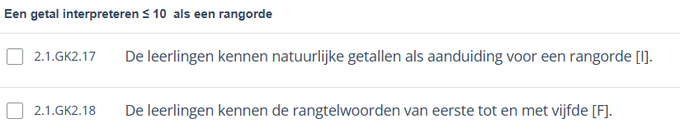
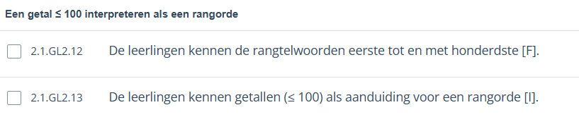








Kennen (inzichtelijk en feitelijk)
GETALLENKENNIS
Notes:
Ik geef nog een paar voorbeelden mee voor zowel kleuterschool als lagere school.
Bespreek even met je buur en probeer zelf te achterhalen wat of waar het verschil zit tussen de twee.
Ben je onzeker, weet je niet helemaal wat met een doel bedoeld wordt, klik dan op de 3 stippen rechts van het doel. Zij geven een korte uitleg, vaak met een voorbeeld bij.
In beide voorbeelden gaat het er bij het feitelijk doel om dat de leerlingen de rangtelwoorden kennen, ze kunnen ze opdreunen.
Bij het inzichtelijke doel gaat het meer om het begrip. Jij zegt: de 3de van de rij mag naar mij komen, en je leerlingen weten wie de 3de is.
2.1.GK2.17
Bij dit doel leren kleuters dat getallen niet alleen een hoeveelheid kunnen aanduiden, maar ook een plaats in een rij of volgorde. Getallen vertellen dan niet hoeveel voorwerpen er zijn, maar wie eerste, tweede, derde, ... is. Kleuters ontdekken dit in herkenbare situaties zoals wachten in de rij, een wedstrijdje, de volgorde van activiteiten of het uitdelen van materialen. Het gaat erom dat ze begrijpen dat een getal kan aangeven op welke plaats iemand of iets staat.
Voorbeeld

Slide 9
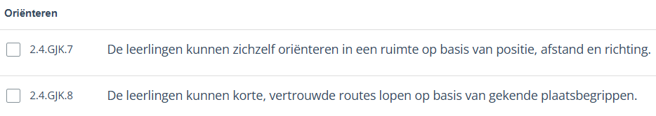
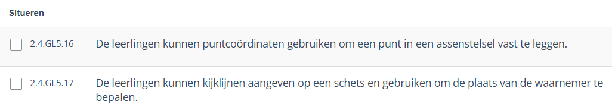




Kunnen (… steeds met handelingswerkwoord)
Meetkunde
Notes:
Nog een paar voorbeelden van kunnen. Let op! Er volgt steeds een handelingswerkwoord.

Slide 10
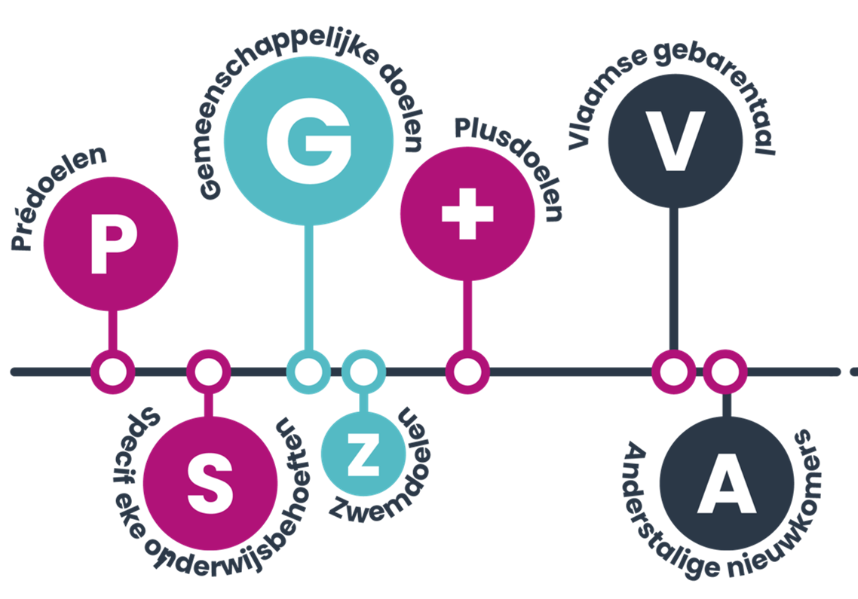
Wat gaan we onze leerlingen leren?
Doelen voor alle leerlingen
Doelen niet voor alle leerlingen:
  vanuit vertraagde ontwikkeling
  vanuit specifieke onderwijsbehoeften
  vanuit extra uitdaging
Doelen niet voor alle leerlingen en vanuit een decreet:
  Vlaamse gebarentaal: eigen eindtermen
  Anderstalige nieuwkomer: decretaal bepaald vanuit het decreet

Slide 11



Visie
Kennisrijk
Duidelijk
Samenhangend
Kennen
Inzicht
Feiten
Kunnen

Slide 12
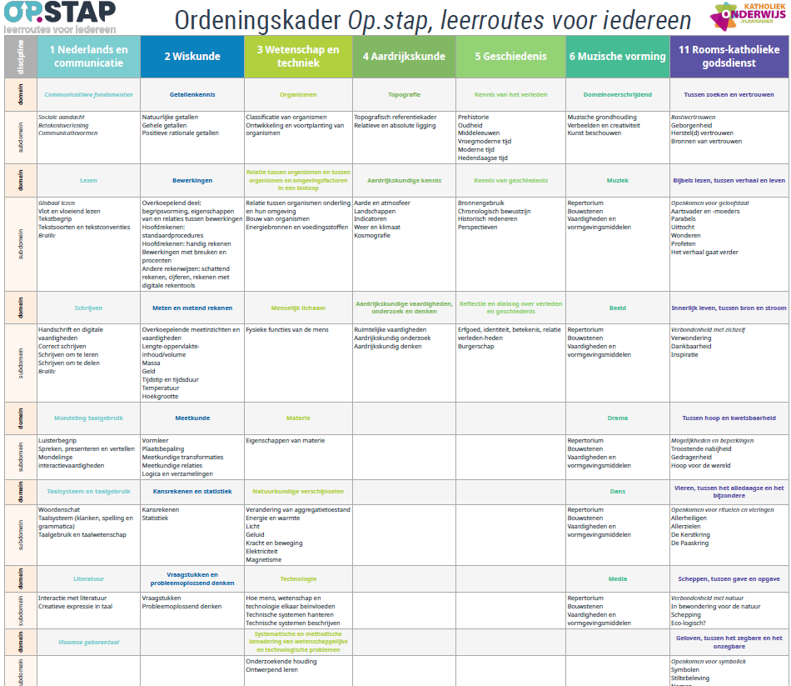
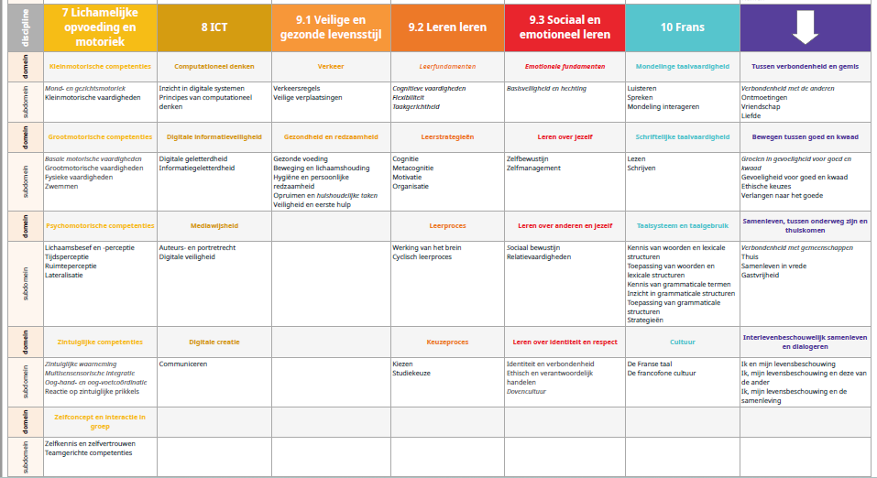
Structuur
DISCIPLINES
Notes:
Inhoud niet wijzigen
Een ordeningskader geeft overzicht, duidelijkheid en structuur. Het is absoluut niet de bedoeling om hier puzzels van te maken of om dit van buiten te kennen.
Het schrijfteam heeft een keuze gemaakt om een andere indeling te maken voor het ordeningskader.
Op de website va de overheid zal je bepaalde disciplines vinden die wij aangepast hebben
Nederlands ➔ in ons leerplan is dit Nederlands en communicatie geworden. Waarom de toevoeging voor communicatie? We schrijven een leerplan voor iedereen en sommige leerlingen in onze doelgroepen communiceren op een andere manier.
Lichamelijke opvoeding ➔ lichamelijke opvoeding en motoriek Waarom de toevoeging van motoriek? We schrijven een leerplan voor iedereen en sommige leerlingen in onze doelgroepen hebben andere noden op vlak van motoriek maar we leggen ook de verantwoordelijkheid bij elke leraar. Er zijn bepaalde doelen in deze discipline die ook voor leraren in de klas bestemd zijn.
Attitudes ➔ gezonde en veilige levensstijl/ leren leren/ sociaal en emotioneel leren. Waarom deze indeling? In de discipline attitudes zie je een onsamenhangende verzameling. Wij hebben ervoor gekozen om bepaalde doelen samen te plaatsen en zo proberen we te zorgen voor helderheid en duidelijkheid.
RkG is geen discipline bij de overheid, wij nemen de doelen van RKG bewust op ons in leerplan als koepel voor Katholiek Onderwijs Vlaanderen. De doelen voor kleuteronderwijs zullen dit schooljaar nog aangepast worden.
De doelen van RKG voor lager onderwijs behoren toe aan de erkende instantie, dat is een decretale verankering. De doelen voor kleuteronderwijs behoren aan ons toe. We gaan die dus in samenwerking met de erkende instantie herschrijven.

Slide 13
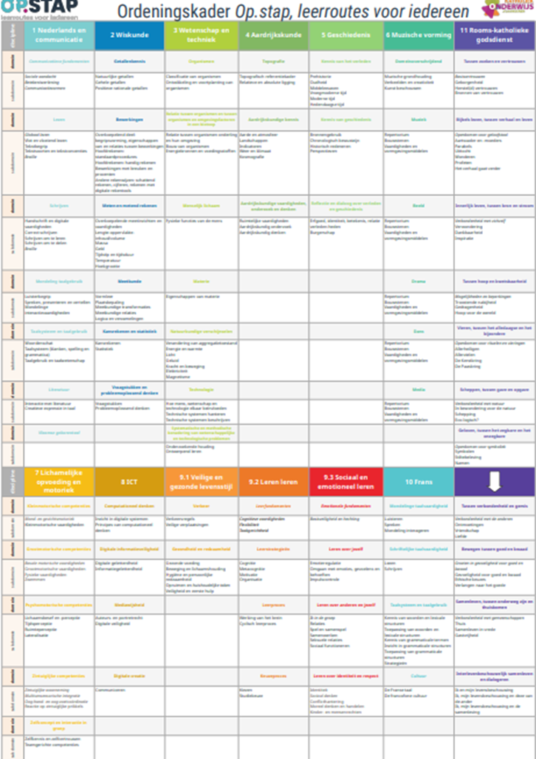
Structuur
Notes:
We hebben er als onderwijsverstrekker bewust voor gekozen om dichtbij bij het kader van de overheid te blijven. Op die manier is er herkenbaarheid voor de gebruiker. We deden alleen enkele aanpassingen omdat wij een leerplan schrijven voor iedereen, dat hebben we daarnet al toegelicht.

Slide 14
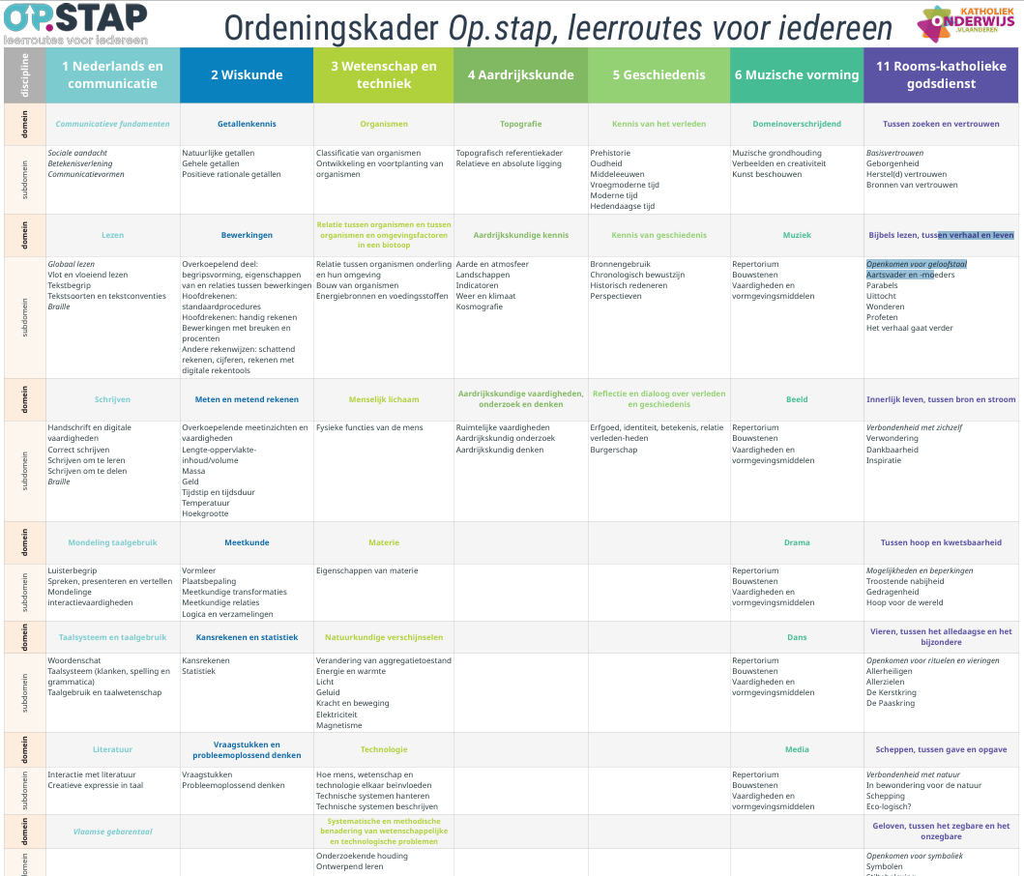
Discipline:
2. Wiskunde
Domein
Subdomein
Notes:
De blauwe hokjes zijn de domeinen en de grijze tekst eronder zijn de subdomeinen.

Slide 15
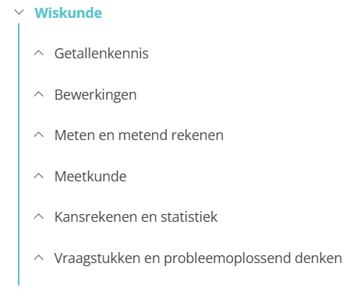
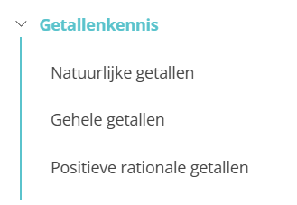
Structuur
DISCIPLINE
6 DOMEINEN
SUBDOMEINEN

Slide 16
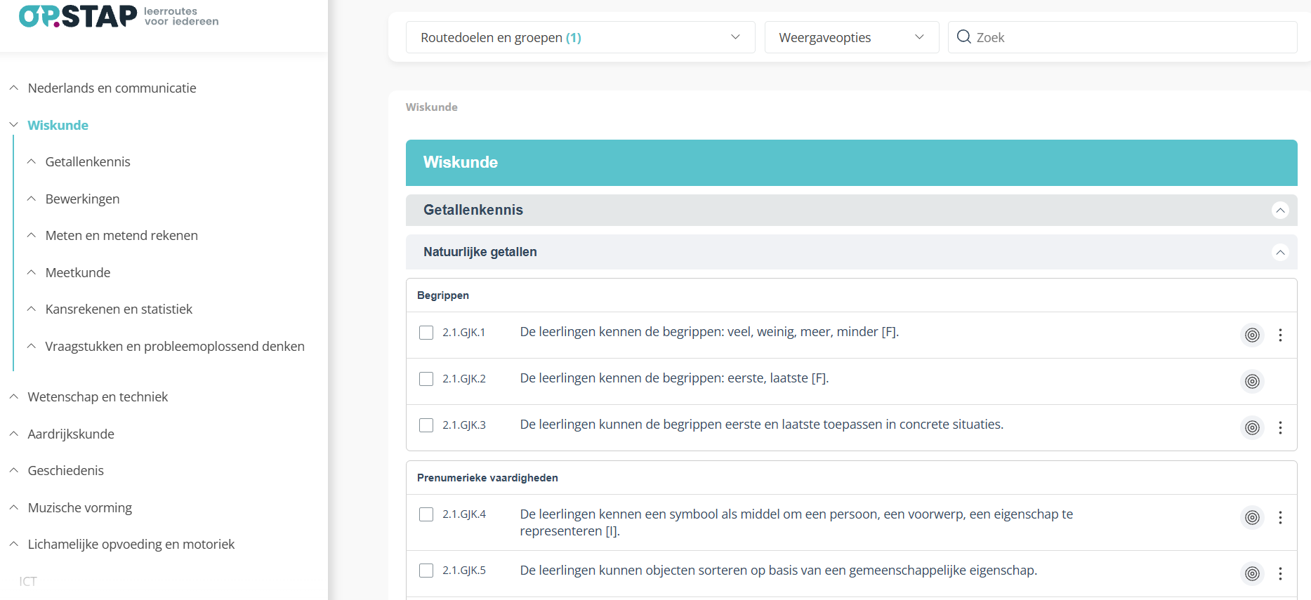
Discipline:
Wiskunde
= DOMEIN
= DOMEIN
= SUBDOMEIN
= CLUSTER
= LEERPLANDOEL
LEERLIJN
Notes:
In de digitale tool ziet het er als volgt uit.
Links zien we alle disciplines die we kunnen openvouwen.
Wanneer we wiskunde openvouwen, zien we de verschillende domeinen, wanneer we deze nog eens openklikken zien we de subdomeinen.
Rechts in de grijze kader zien we het subdomein.
De deelnemers even de tijd geven om het ordeningskader OF overzicht van domeinen en subdomeinen te overzien
Digitale tool gaat uiteraard wat dieper dan de domeinen en subdomeinen
De leerlijnen
Daaronder staan per leerjaar de verschillende leerplandoelen.
Wanneer je alle groepen hebt aangeduid zie je ook de volledige leerlijn.
Voordat we verder de tool gaan verkennen gaan we even een oefening doen.
Wiskunde = de discipline
Getallenkennis = het domein
Natuurlijke getallen = het subdomein
Begrippen = een cluster
Daaronder vind je de leerlijn met leerplandoelen

Slide 17
Domeinen | Getallenkennis | Bewerkingen | Meten en metend rekenen | Meetkunde | Kansrekenen en statistiek | Vraagstukken en probleemoplossend denken
Sub- domeinen | Natuurlijke getallen Gehele getallen Positieve rationale getallen | Begrippen, begripsvorming, wiskundige notaties en conventies, eigenschappen van en relaties tussen bewerkingen Hoofdrekenen: Standaardprocedures Handig rekenen Schattend rekenen Cijferen Bewerkingen met breuken en procenten Controlestrategieën Digitale rekentool | Overkoepelende meetinzichten en vaardigheden Lengte-oppervlakte-inhoud/volume Massa Geld Tijdstip en tijdsduur Temperatuur Hoekgrootte | Vormleer Plaatsbepaling Meetkundige transformaties Meetkundige relaties Logica en verzamelingen | Kansrekenen Statistiek | Probleemoplossend denken Vraagstukken
Notes:
Wiskunde heeft 6 domeinen.
De domeinen die extra aandacht vragen, zijn:
Getallenkennis: de kennis is meer dan ooit belangrijk, maar ook het inzicht in de getallen is een fundament voor het vervolg.
Rekenvaardigheden = nu bewerkingen
Kansrekenen en statistiek: zat voorheen ook al in het leerplan verstopt, maar nu prominentere plaats
Vraagstukken en probleemoplossend denken: worden apart benoemd omdat het een ander denken vraagt. Vraagstukken vragen een puur algoritmisch volgen van vooraf geleerde stappen. Probleemoplossend denken vraagt redeneren, overleggen, creatief denken, heuristieken afwegen...voor probleemoplossend denken zijn er geen vaste algoritmes of oplossingswegn. Door de twee apart te benoemen, wordt het verschil en het belang van beide apart benadrukt.
Getallenkennis:
Natuurlijke getallen: kan je leggen, tellen
Gehele getallen: de positieve en negatieve getallen
Positief rationale getallen: breuken, procenten, kommagetallen
Bewerkingen:
Begripsvorming= niet nieuw maar geeft wiskundige begrippen (voor LS ook wiskundige notaties) en inzichten mee
HR met standaardprocedures (geen sokjes of stokjes, dat waren hulpmiddeltjes, een taal om het hoofdrekenen te ondersteunen maar soms werd de methode, hoe noteren we dit belangrijker dan het inzichtelijke rekenen. De rijgmethode wordt duidelijk als meegegeven. We noteren eenduidig en wiskundig correct. Vanaf het 1ste leerjaar tot 6de leerjaar.
Meten en Metend rekenen
Overkoepelende meetinzichten (meten van de lengte van de tafel, van de inhoud van de fles, meten hoe zwaar de boekentas is)
Massa ipv gewicht (gewicht – als je met de lift naar boven gaat, dan heb je even het gevoel dat je licht van de grond gaat = gewicht)
Hoekgrootte: komt veel later, is weg in de kleuterklas, start nu pas in derde leerjaar aan bod
Meetkunde
Logica en verzamelingen: niet zoals wij vroeger hebben geleerd, maar gaat vooral om sorteren, classificeren (vb. eigenschappen van figuren), rangschikken, ordenen, en het redeneren hierover. Ook veel begrippen: als... dan, waar, onwaar, (toepassen bij meetkunde maar kan ook in andere wiskundige domeinen)
Vraagstukken
* Zijn geschreven korte verhaaltjes vandaar vanaf 1LO, maar ook al mondelinge rekenverhalen in KS
G+B+MMR+MK= herkenbaar
Kansrekenen en statistiek = voorbereiden op wat nog komt
Probleemoplossend denken en vraagstukken = bewust een apart onderdeel
Getallenkennis: natuurlijke getallen (1, 25 035), gehele getallen (-1, -2, -10), rationale getallen (breuken en percenten)
Bewerkingen: begripsvorming, eigenschappen van B, relaties tussen B, gestandaardiseerd rekenen, handig rekenen, bewerkingen met breuken en percenten (nu alle B met breuken dus +,-, :, x) , cijferen (zonder komma’s), schattend rekenen
MMR: metriek stelstel (liever pijlenschema, dan tabellen), grootheden (lengte, opp, massa, inhoud, volume, geld, temperatuur, tijdsduur, tijdstip, hoekgrootte), formules in woorden (voor omtrek, opp, volume)
Meetkunde: vormleer, plaatsbepaling (coördinaten, kijklijnen), transformaties (verschuivingen, draaiingen, spiegelingen, vergroten/verkleinen, projectie), meetkundige relaties (congruentie, gelijkvormigheid, symmetrie, evenwijdige, loodrecht, snijden), logica en verzamelingen (deelverzamelingen, classificeren volgens meerdere criteria)
Statistiek: beeld- en lijndiagrammen, cirkeldiagram, tabellen aflezen en interpreteren, gemiddelde, mediaan
Kansrekenen: de relatieve frequentie, de formule om een kans te berekenen die het aantal gunstige uitkomsten deelt door het aantal mogelijke uitkomsten. Veel verder gaat het eigenlijk in de minimumdoelen niet.
Probleemoplossend denken en vraagstukken:

Slide 18
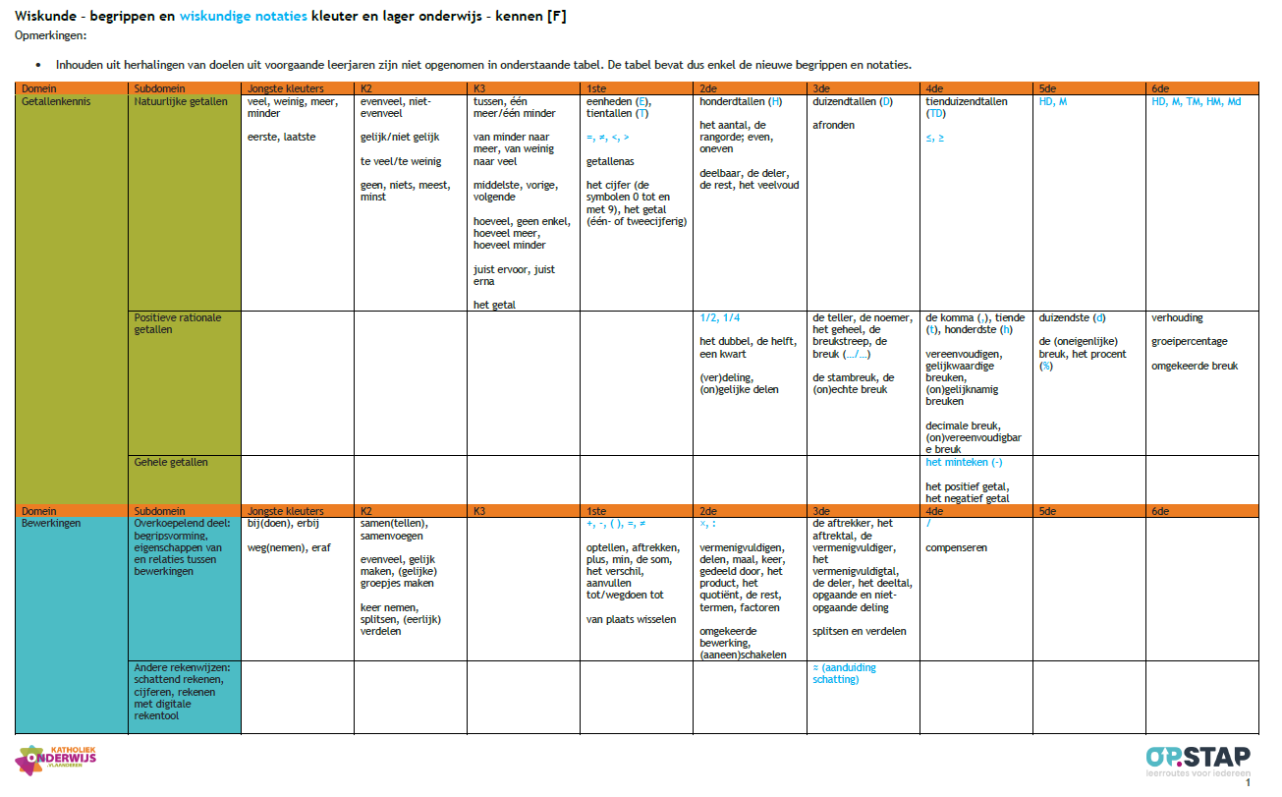
Begrippenlijst wiskunde
Begrippenlijst wiskunde - downloads
Notes:
Deze lijst geeft mooi weer aan welke begrippen jij in jouw klas moet werken. Zodat een volgende leerkracht doelgericht kan verder bouwen. De leerkracht van de volgende klas mag erop rekenen dat de leerlingen deze begrippen kennen. Daar heb je verantwoordelijkheid t.o.v. de lln en t.o.v. jouw collega.
We zien hier ook mooi wat er wanneer gegeven wordt. Kennis opgedaan in de ene klas wordt voorkennis om op verder te bouwen in de volgende klas.

Slide 19
In de focus
VISIE en STRUCTUUR van de discipline wiskunde
DOELENsets
Inzoomen op DOMEINEN
Tot SLOT

Slide 20
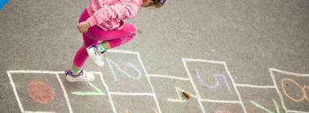
Getallenkennis
Ik ken de getallen
en ik begrijp de getallen.

Slide 21
Vertrouwde inhouden
Getallenkennis
  een voorwaardelijke basis voor bewerkingen.
  nodig voor alle andere domeinen van wiskunde en buiten wiskunde.
Informele kennis van getallen tot 2
  Al vaak voor instap KS
Getalkennis is meer dan tellen
  Inzicht in hoeveelheden vormt telkens de start, van JK t.e.m. L6
  Handelen met hoeveelheden is een voorwaarde voor getalbegrip
  Subiteren moet veel geoefend worden, ook al spelend en in de hoeken.

Slide 22
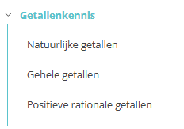
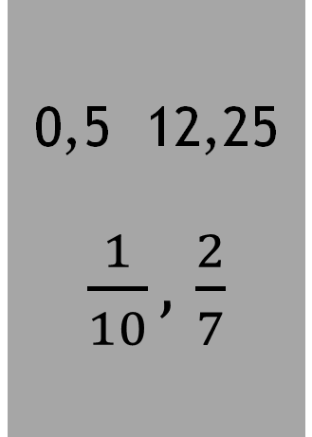
Nieuwe speerpunten
1,2,3 …
…-3,-2,-1,0, …
1,2,3…
…-3,-2,-1,0, …
1,2,3…
0,5 12,25
$\frac{1}{10},$ $\frac{2}{7}$

Slide 23
Nieuwe speerpunten
KLEUTERSCHOOL
Getalbegrip te bereiken op populatieniveau
Akoestisch tellen t.e.m. 20
Getallen lezen t.e.m. 10 (niet schrijven!)
Hoeveelheden subiteren verschoven:
  JK – tot 4
  K2: tot 5
  K3: tot 5
LAGERE SCHOOL
Verschuiving van getalbereik
    ^{4 de} leerjaar tot 10 000
Negatieve getallen
    tot -20

Slide 24



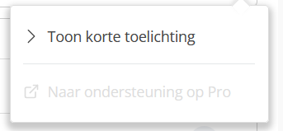
Toelichting bij pictogrammen
Duiding van het doel
Verklaring wisk term
Praktijkvoorbeeld

Slide 25
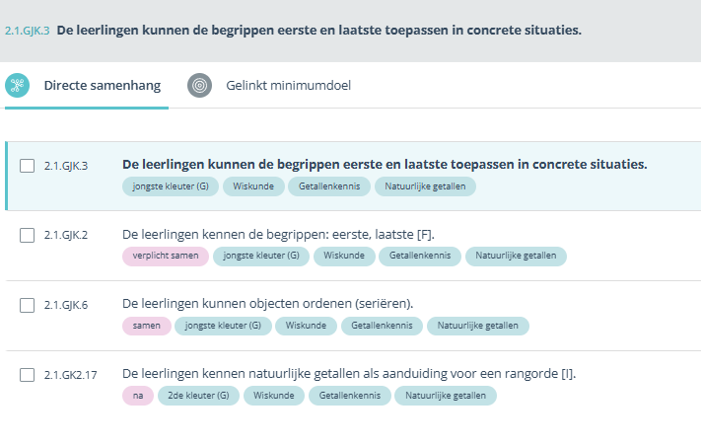




Voorbeeld kleutercshool

Slide 26
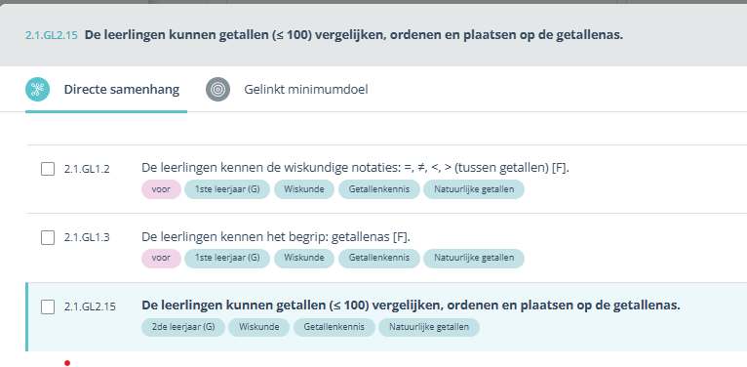



Voorbeeld lagere school

Slide 27

Bewerkingen
Ik kan concrete situaties vertalen naar een bewerking.
Ik kan handig rekenen.
Ik begrijp de eigenschappen van
en relaties tussen de bewerkingen.

Slide 28
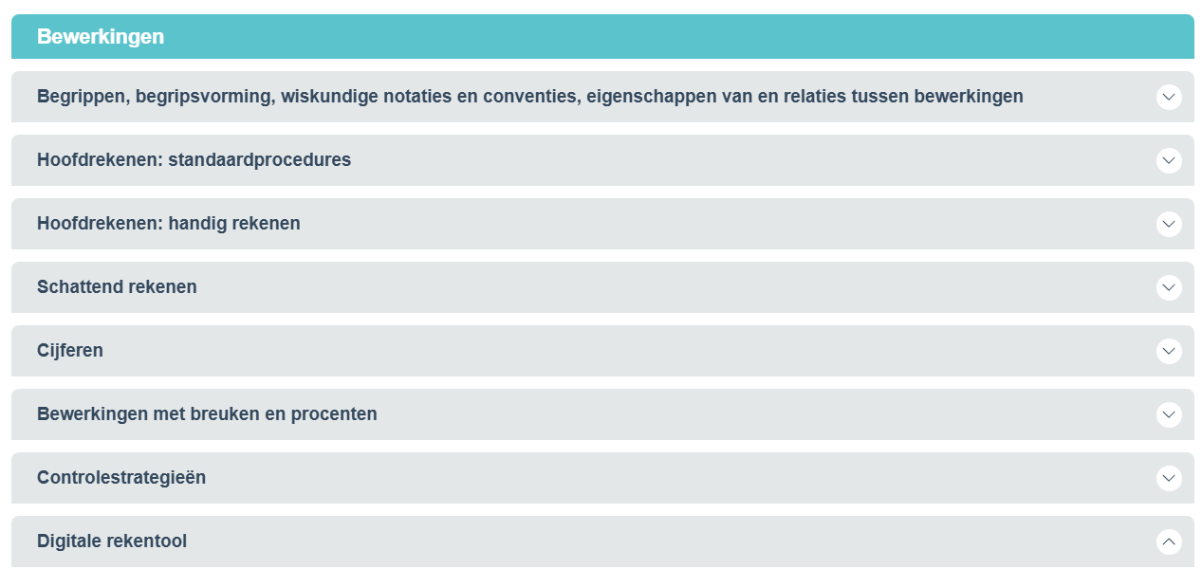
Vertrouwde inhouden
CSA-model

Slide 29
Vertrouwde inhouden
Parate kennis
Subiteren in KS
Splitsingen tot en met 10
Vermenigvuldigings- en deeltafels
Verband tussen breuken, procenten en kommagetallen
Formules van oppervlakte en omtrek
…
NIVEAU 2 - GEÏNTEGREERDE PARATE KENNIS
Vlot toepasbaar in VERGELIJKBARE TAKEN/CONTEXTEN
NVEAU 3 - GENERALISEERDE PARATE KENNIS
Vlot toepasbaar in ANDERE SITUATIES en VERHALEN
NIVEAU 4 - GECONSOLIDEERDE PARATE KENNIS
Inzetbaar is in ALLE omstandigheden
NIVEAU 1 - LOSSE FEITENKENNIS
Vlot en foutloos beschikbaar
2023,A.J.J.M. RuIJssenaars
Notes:
KS
Niveau 1: de getalrij opzeggen
Niveau 2: de getallen noemen en tegelijk met begeleiding een-voor-een een voorwerp aanwijzen
Niveau 3: auto's tellen in de garage zonder begeleiding bij het tellen,
Niveau 4: vlot kaarten verdelen bij het kwartetspel zonder nog extra energie te moeten steken in het tellen, vlot verder springen bij mens-erger-je-niet, …
LS:
Niveau 1: één maaltafel (bv. X 2) uit het hoofd en in volgorde kunnen opzeggen
Niveau 2: bij schriftelijk oefenen de tafel van vermenigvuldig van 2 door elkaar kunnen oplossen
Niveau 3: bij vraagstukken de nodige maaltafel van 2 kunnen uitrekenen
Niveau 4: het dubbel en de helft vlot kunnen toepassen

Slide 30

Nieuwe speerpunten
KLEUTERSCHOOL
Wiskundige begrippen kennen
Handelen met concreet materiaal
  Combinatie
  Verandering
  Vergelijking
Splitsen tot 10: handelen en verwoorden
LAGERE SCHOOL
Standaardprocedures hoofdrekenen: rijgmethode
  7 + 5 = 7 + 3 + 2 = 10 + 2 = 12
  35 + 42 = 35 + 40 + 2
  = 75 + 2
  = 77
Vermenigvuldigings- en deeltafels
  paraat kennen in L2
  verder onderhouden

Slide 31
Nieuwe speerpunten
KLEUTERSCHOOL
Wiskundige begrippen kennen
Handelen met concreet materiaal
  Combinatie
  Verandering
  Vergelijking
Splitsen tot 10: handelen en verwoorden
LAGERE SCHOOL
Cijferen tot 10 000
  niet meer met kommagetallen
  + en - in L3 tot 1 000
  + en - , X en : in L4 tot 10 000
Mediaan & gemiddelde
  L5: gemiddelde
  L6: mediaan
  Controlestrategieën zijn apart toegevoegd vanaf L3

Slide 32
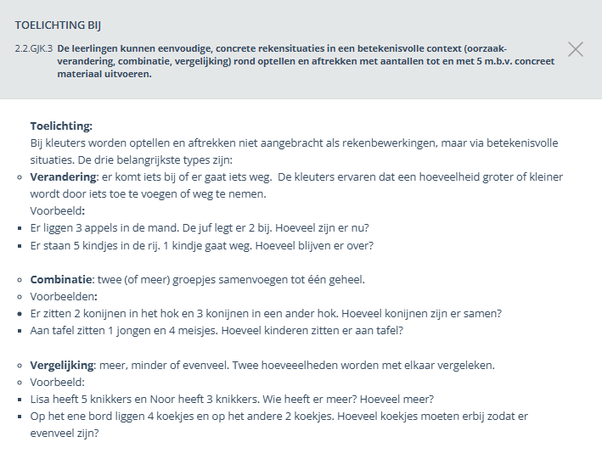
Voorbeeld kleuterschool

Slide 33
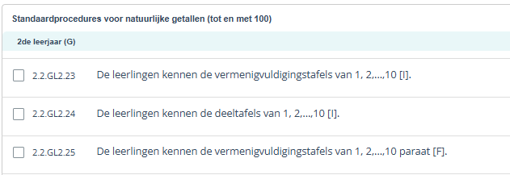





Voorbeeld lagere school
[I] inzichtelijk kennen
[F] Feitelijk kennen
[H4] 4de herhaling van dit doel

Slide 34

Voorbeeld leuterschool en
lagere school
[I] inzichtelijk kennen
[F] Feitelijk kennen
[H4] 4de herhaling van dit doel

Slide 35
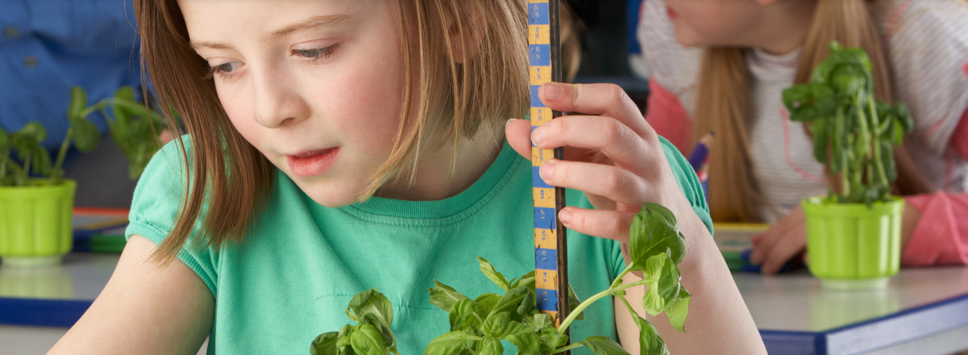
Meten en metend rekenen
Ik begrijp dat we een grootheid van een voorwerp meten.
Ik ken referentiematen en/of –punten.
Ik kan rekenen met maateenheden.

Slide 36
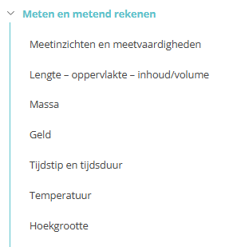
Vertrouwde inhouden
Meten met natuurlijke maten
Meten met maateenhdeden
Inzichtelijk metend rekenen
Herleidingen uitvoeren

Slide 37
Nieuwe speerpunten
KLEUTERSCHOOL
LAGERE SCHOOL
Overkoepelende meetinzichten
  We meten de lengte van de tafel ...of hoe lang is de tafel?
Begrip 'massa' i.p.v. gewicht
Hoekgrootte verschoven van KS naar L3
Tijdstip en tijdsduur
  K2: dagen van de week herkennen
  K3: dagen van de week kennen
  K3: jaar en kalenders
Idem als KS
  Overkoepelende meetinzichten blijven
  Begrip 'massa' i.p.v. gewicht​
Tijdstip en tijdsduur
  Analoge en digitale klok
    L1: uur
    L2:
      Digitaal: minuut
      Analoog: half uur
    L3: kwartier
  Kalenders functioneel gebruiken 1ste lj (dag/week)
Notes:
Overkoepelende meetinzichten zijn basis voor inzicht in het metend rekenen: start bij JK t.e.m. 6de lj – telkens met nieuwe maateenheden
Massa is een wetenschappelijk correct begrip – gewicht was dat niet zoals we dat gebruikten in de klassen – is nu correct vob op sec
Conservatie vanaf K2
Kloklezen – zie dia – het kopt dat 'aflezen tot op een kwartier' niet is opgenomen. Dat moet (volgens mij) aangepast worden in K3. Begrip kwartier wel opgenomen in L3.
Functioneel gebruiken van kalenders niet in KS: daar wel gebeurtenissen tijdens de dag chronologisch ordenen.

Slide 38
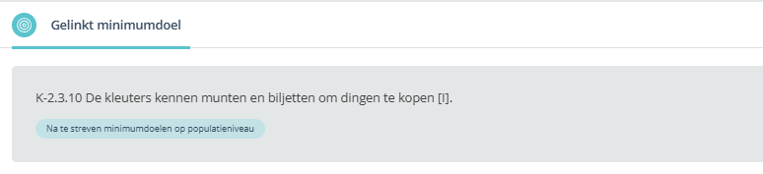
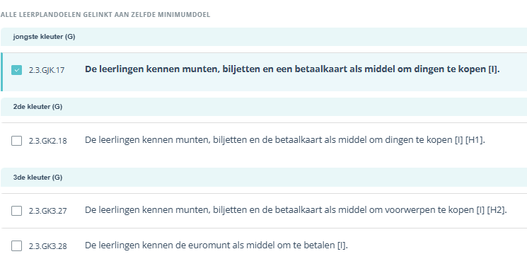
Voorbeeld kleuterschool

Slide 39

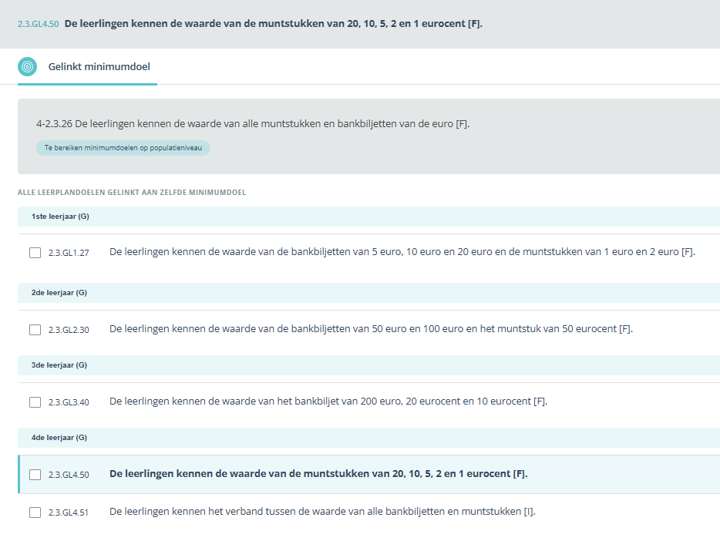
Voorbeeld lagere school

Slide 40

Meetkunde
Inzicht in en kennis over de ruimte,
de meetkundige objecten en de meetkundige relaties.
Kunde om met meetkundige vormen te werken.

Slide 41
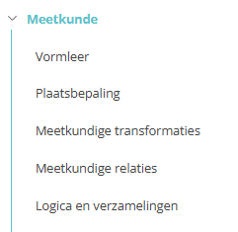
Vertrouwde inhouden
Evenwijdigheid
Loodrech-te stand
‘Spiegeling’en symmetrie
Gelijke vorm en/of grootte

Slide 42
Nieuwe(re) speerpunten
KLEUTERSCHOOL
LAGERE SCHOOL​
Vormleer: Eerst 3D, dan 2D
Meetkundige transformaties (vervormingen)
  Begrippen vanaf K3: bv. vergroten
  Wel handelen vanaf JK
    Vervormen
    Verschuiven
    Draaien
    Spiegelen
Meetkundige relaties
  Vanaf K3: symmetrie en gelijkvormigheid
Logica en verzamelingen:
  Begrippen en sorteren
Meetkundige relaties
  L3: evenwijdig, loodrecht
  Logica en verzamelingen
  Begrippen: doorsnede, (deel)verzameling...
  Uitspraken: als, dan...

Slide 43
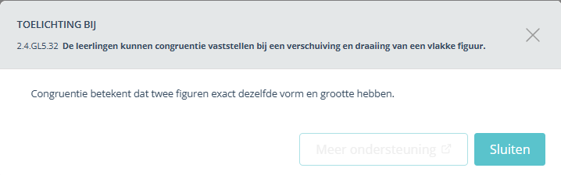
Voorbeeld lagere school

Slide 44
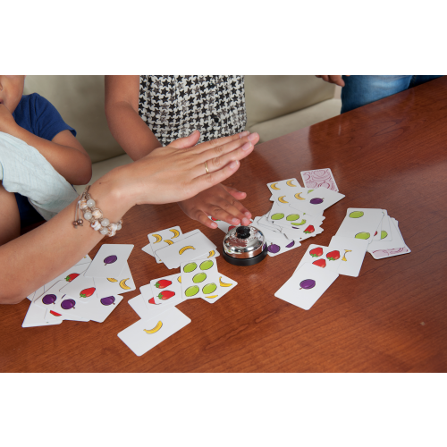
Kansrekenen en statistiek
Ik kan onderzoeken hoe groot de kans is
dat een gebeurtenis gaat plaatsvinden.
Ik kan gegevens verzamelen,
ordenen, voorstellen en vergelijken.

Slide 45
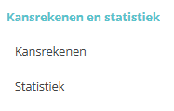
Vertrouwde inhouden
Breuken
Wiskundige gegevens weergeven

Slide 46
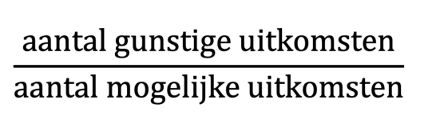

Nieuwe(re) speerpunten
KLEUTERSCHOOL
Kansberekening
Begrippen: Kan, kan niet, mogelijk, misschien, altijd,
Onderscheiden van zekere, onzekere gebeurtenissen
...
Statistiek
Gegevens verzamelen
Gegevens ordenen en vergelijken
Voorstellen: matrix of staafdiagra
Aflezen, interpreteren en besluit verwoorden
LAGERE SCHOOL
Kansberekening
Kansexperiment uitvoeren
Kans weergeven
  Als een breuk: 2
  10
  Als een procent : 20%
  Statistiek
  Tabellen
  Grafieken
  Cirkeldiagrammen
  Verband tss cirkeldiagram en kennnnis van hoeken, procenten en breuken
Gemiddelde en mediaan: inzicht – dan pas berekenen!

Slide 47
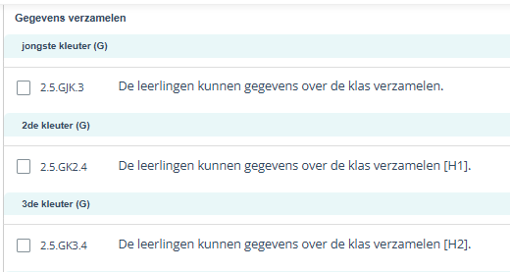
Voorbeeld kleutercshool

Slide 48
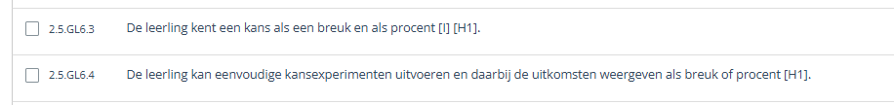
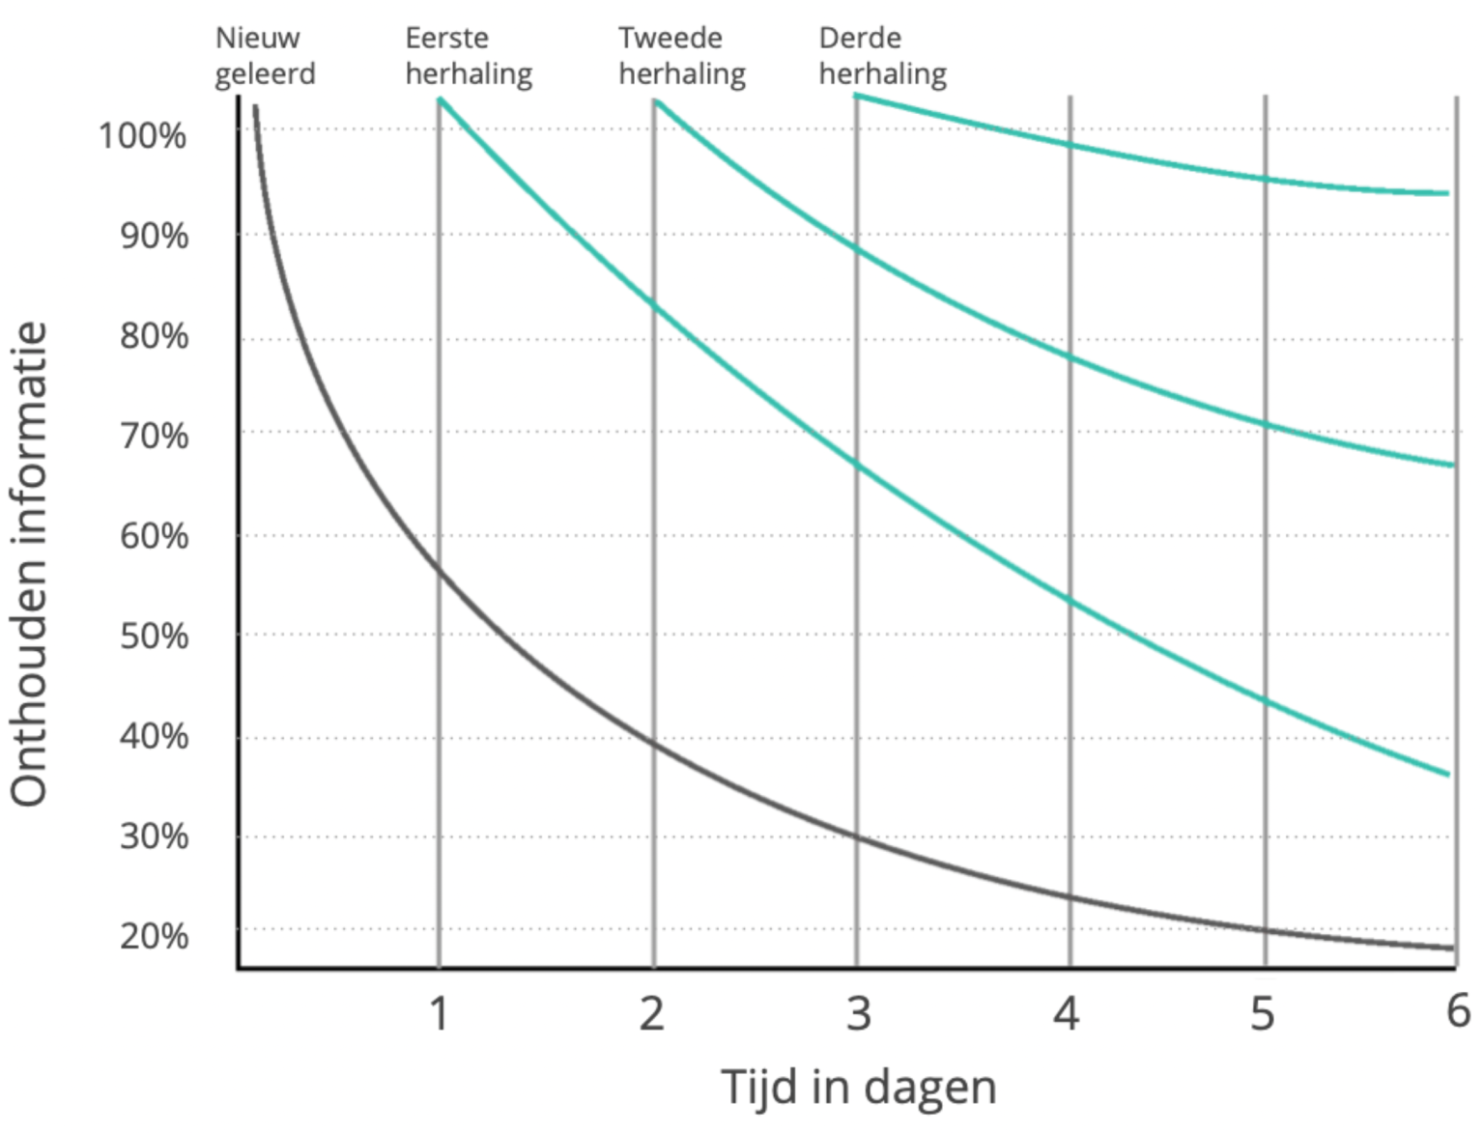
Voorbeeld lagere school
Vergeetcurve van Ebbinghaus

Slide 49

Probleemoplossend denken
Vraagstukken
We zoeken een oplossing voor een wiskundig probleem.
Ik los een vraagstuk op.
Deze foto van Onbekende auteur is gelicentieerd onder CC BY-NC

Slide 50
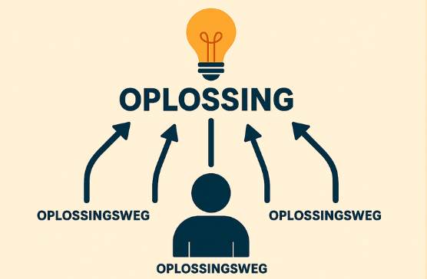

Vertrouwde inhouden
vraagstukken
probleemoplossend denken
1
2​
3
Notes:
Vraagstukken = geschreven korte rekensituaties, daarom pas vanaf 1ste leerjaar
In kleuterschool al wel mondelinge rekenverhalen: zie getallenkennis
Vraagstuk:
Anouar gaat naar de balletles op dinsdagavond om 18.00 uur. Hij moet een kwartier fietsen. Om hoe laat moet Anouar vertrekken.
Probleemoplossend denken start wel in de kleuterschool.
Bij probleemoplossend denken is er geen standaardoplossingsweg zoals bij
Vraagstukken oplossen is heel vaak geen probleemoplossend denken. Vraagstukken
hebben maar één juiste oplossing. Meestal hebben ze een standaard
oplossingsweg.
Leraren denken soms foutief dat vraagstukken oplossen ook
probleemoplossend denken.
Probleemoplossend denken bij hetzelfde probleem kan ofwel zoals voorstelling 2: er zijn meerdere oplossingen voor hetzelfde ofwel zoals voorstelling 3: er is maar één oplossing maar er zijn verschillende manieren om het op te lossen
Vraagstuk:
Anouar gaat naar de balletles op dinsdagavond om 18.00 uur. Hij moet een kwartier fietsen. Hij neemt om kwart voor zes zijn fiets. Hij heeft een lekke band. Hoe kan Anouar zo snel mogelijk op de balletles geraken?

Slide 51
Nieuwe(re) speerpunten: vraagstukken
KLEUTERSCHOOL
LAGERE SCHOOL ​
  Wel mondelinge rekenverhaaltjes
  Bij concrete situaties, verhalen
  Getallen
    Natuurlijke getallen ≤ 20, ≤100,…≤ 10 000
    Grotere getallen met eindnullen
    Decimale getallen tot op 1h, 1 d
    Breuken met noemer ≤ 20, ≤ 100
  Gegevens
    Met signaalwoorden,
    Met misleidende gegevens,
    M.b.v. verhoudingstabel...
Notes:
Vraagstukken = geschreven korte rekensituaties, daarom pas vanaf 1ste leerjaar
In kleuterschool al wel mondelinge rekenverhalen: zie getallenkennis
Probleemoplossend denken start wel in de kleuterschool.
Bij probleemoplossend denken is er geen standaardoplossingsweg zoals bij
Vraagstukken oplossen is heel vaak geen probleemoplossend denken. Vraagstukken
hebben maar één juiste oplossing. Meestal hebben ze een standaard
oplossingsweg.
Leraren denken soms foutief dat vraagstukken oplossen ook
probleemoplossend denken.

Slide 52
Nieuwe(re) speerpunten: probleemoplossend denken
KLEUTERSCHOOL
LAGERE SCHOOL ​
Denkstappen
  JK
    In spel- en leersituaties
    Met concreet materiaal
  K2
    Meerdere oplossingen
    Samen verkennen
  K3
    Wiskundige elementen
    Ideeën delen met anderen
Denkstappen en heuristiek
  L1
    Één bewerking
    Met concreet materiaal
    Met heuristieken
  L2
    Concreet materiaal gebruiken
    Een tekening of schets maken …
  L6
    Een probleem opsplitsen in deelproblemen
    Moeilijke gegevens tijdelijk vervangen door eenvoudige gegevens.
Notes:
Vraagstukken = geschreven korte rekensituaties, daarom pas vanaf 1ste leerjaar
In kleuterschool al wel mondelinge rekenverhalen: zie getallenkennis
Probleemoplossend denken start wel in de kleuterschool.
Bij probleemoplossend denken is er geen standaardoplossingsweg zoals bij
Vraagstukken oplossen is heel vaak geen probleemoplossend denken. Vraagstukken
hebben maar één juiste oplossing. Meestal hebben ze een standaard
oplossingsweg.
Leraren denken soms foutief dat vraagstukken oplossen ook
probleemoplossend denken.

Slide 53
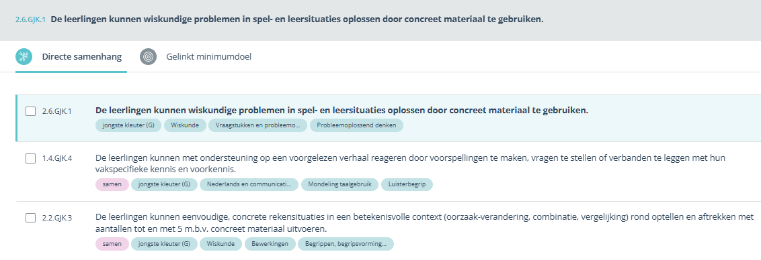




Voorbeeld kleuterschool

Slide 54
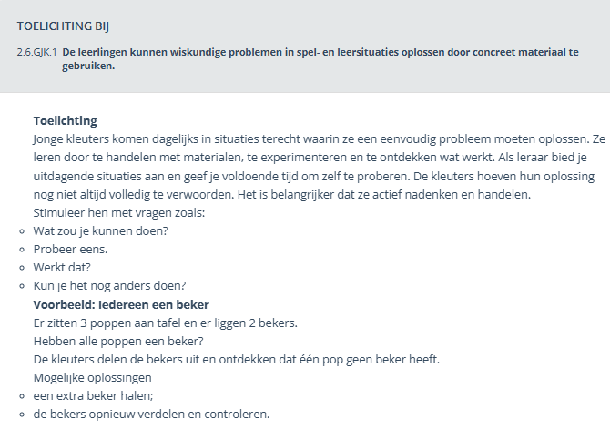


Voorbeeld kleuterschool

Slide 55
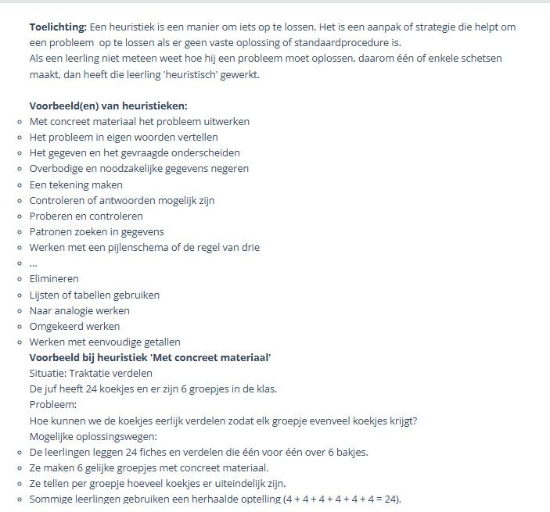
Voorbeeld lagere school

Slide 56
In de focus
VISIE en STRUCTUUR van de discipline wiskunde
DOELENsets
Inzoomen op DOMEINEN
Tot SLOT

Slide 57

Doelen
Je begrijpt de opbouw, structuur en samenhang van de discipline wiskunde.
Je begrijpt hoe de leerplandoelen zich verhouden tot de minimumdoelen.
Je ontwikkelt een gedeeld referentiekader en gemeenschappelijke taal samen met collega’s binnen je scholengemeenschap.
Je begrijpt hoe de doelen van de discipline
wiskunde kunnen gerealiseerd worden binnen andere disciplines.
Notes:
De doelen van vandaag zijn...

Slide 58
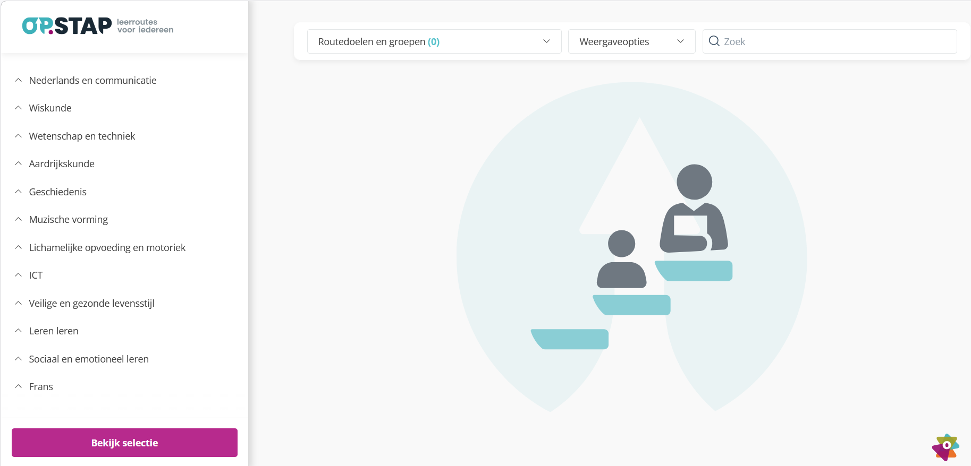
Leerplantool
https://opstap.katholiekonderwijs.vlaanderen/
Notes:
Wil je aan de slag met deze discipline wiskunde. Ga dan naar onze leerplantool, waardoor je vlot met de doelen aan de slag kan, waar je ook de toelichting en de directe samenhang, gelinkte minimumdoelen kan terugvinden

Slide 59
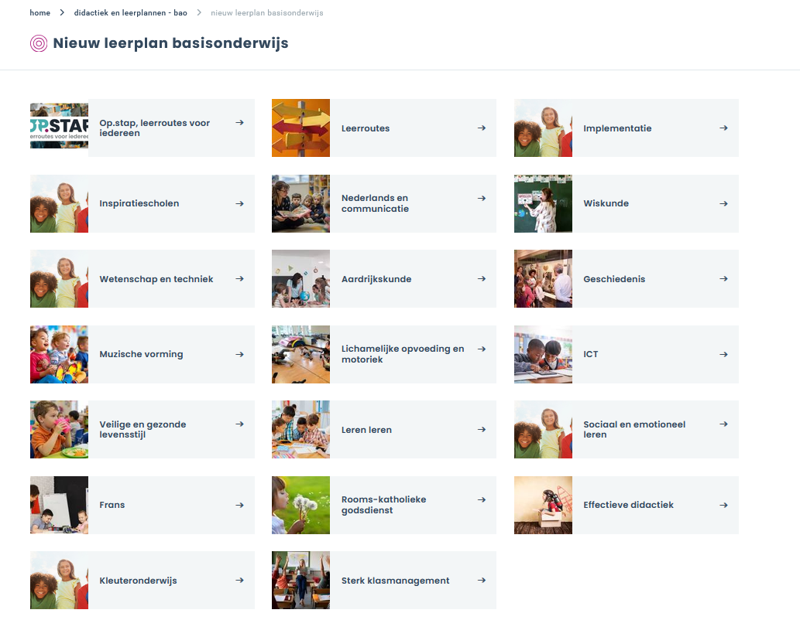
Meer informatie Op.stap, leerroutes voor iedereen
https://pro.katholiekonderwijs.vlaanderen/leerplan-basisonderwijs
Notes:
Meer info vind je ook op onze PRO.-site onder het luikje Nieuw leerplan basisonderwijs, specifiek de leerroutes en pagina over wiskunde

Slide 60

Ondersteuning
PRO.-website
leerplanbasis@katholiekonderwijs.vlaanderen
officiële Facebookgroep Op.stap, leerroutes voor iedereen
Notes:
Heb je nog verdere ondersteuning nodig of vragen? Onze PRO.-website bevat nog heel wat meer informatie.
Vragen kan je ook steeds mailen naar leerplanbasis…
Of word lid van onze officiële Fbgroep waar we heel wat interessante info delen, maar je ook zelf kan posten en inspiratie van andere leraren/scholen kan opdoen.
Veel succes!

Slide 61


